Slide 1
Нээлттэй хичээл
Бастама сургууль М.Отгонтунгалаг

Slide 2
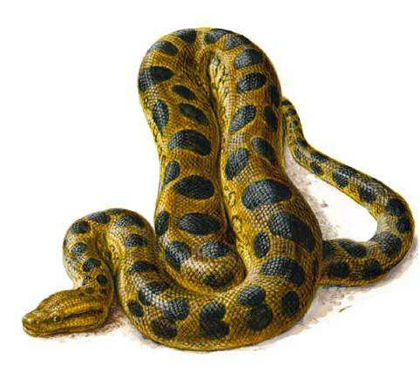
Дараах зүйр үгийн цэгийн оронд тохирох үгийг нөхөөрэй.
...алахад мод нэмэргүй.
..... Гурав тасравч гүрвэлийн чинээ.
.... Мод орооно, муу үг бие орооно.
......мөрөө танихгүй, хүн биеэ мэдэхгүй.
Хорт ........д нарийн бүдүүн гэж үгүй, хорт дайсандхол ойр гэж үгүй.
Могой

Slide 3
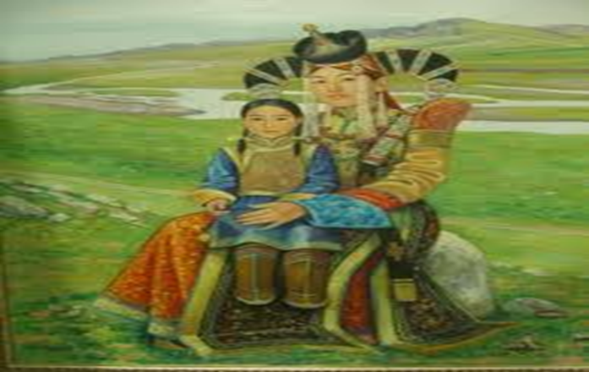
Ялгаа
Ижил
Могойн
Ялгаа
Ээжийн

Slide 4
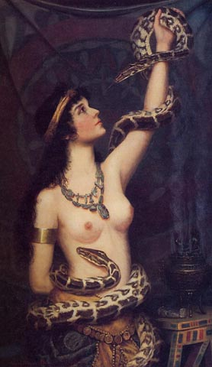
Сэдэв
Б.Лхагвасүрэн
“Үр могой” домог дуулийн дүр

Slide 5
Хичээлийн зорилго:
Зохиолыг уншиж дүрийг тодорхойлж, дүрд задлал хийх чадвартай болох

Slide 6
Хичээлийн зорилт
Зохиолыг унших, сонсох, ойлгох
Сонсож, унших явцдаа дүрийг тодорхойлох
Зохиолын үйл явдалд тулгуурлан дүрд задлал хийх

Slide 7
зохиолын дүр
Гол дүр
Эсрэг дүр
Туслах дүр

Slide 8
домгийн агуулгыг сонсох явцдаа уншиж, ямар ямар дүр гарч буйг дэвтэртээ тэмдэглээрэй.

Slide 9
зохиолын дүр
Гол дүр: Эх
Эсрэг талын гол дүр: Могой
Туслах дүр: Зайран /бөө/, Эцэг/нөхөр/, Хөгшид,Хүмүүс,Нохой

Slide 10
Даалгавар 1
I баг: Эх хүний сэтгэлийг илэрхийлсэн ямар ямар дүрслэл гарч байгааг олж, гарчиг өг.
II баг: Могойн дүрслэл буюу могойн араншинг олж, гарчиг өг.
III баг: Эцгийн сэтгэлийг илэрхийлсэн ба хүмүүсийн тухай ямар ямар дүрслэл гарч байгааг олж, гарчиг өг.
IV баг: Зайрангийн дүрийг тодотгосон хэсгийг олж, гарчиг өг. /Зайран-Эрэгтэй бөөг хэлдэг./

Slide 11
таалагдсан хэсгээ уран яруу уншиж өгөөрэй.

Slide 12
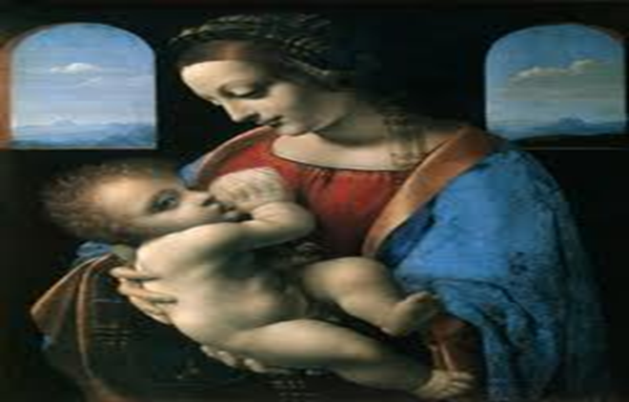
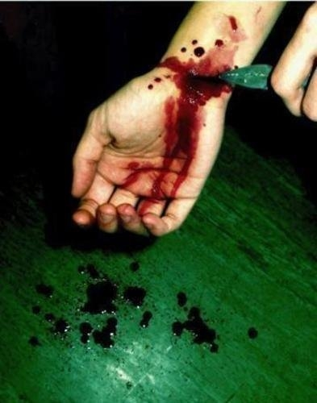
Хариулт
“Эх”
Эхийн өвдөлт
Эхийн хайр,өрөвч сэтгэл
Эхийн доройтол
Эхийн харуусал
Эхийн гэмшил
Эх, үр могой 2-ын амьдрал
Эхийн хайр
Эхийн харуусал
Эхийн хайр
Эхийн горьдлого
Эхийн үхэл

Slide 13
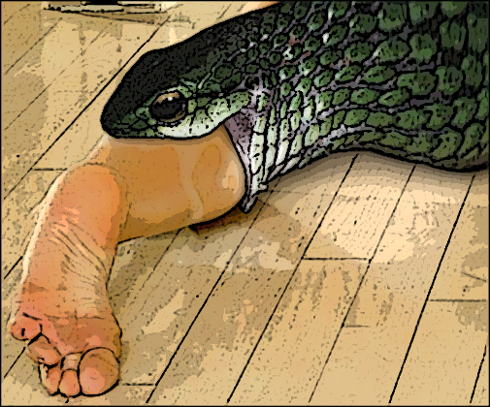
“Могой”
Могой мэндэлсэн нь
Могойн зөн
Могой, эх 2-ын амьдрал
Үр могойн араншин
Могойн хорлол

Slide 14
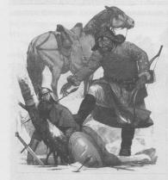
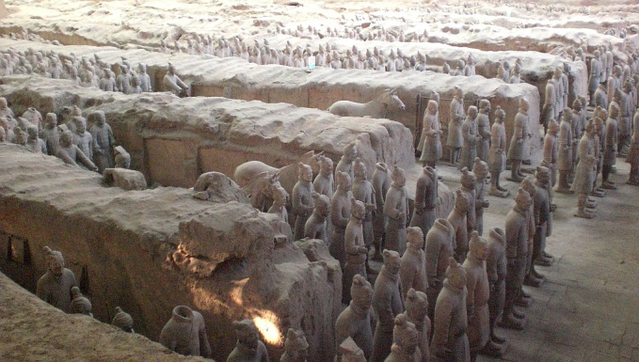
Эцэг буюу нөхөр, хүмүүс
Хүмүүсийн яриа
Хүмүүсийн айдас
Эцгийн харуусал
Эцгийн мөс

Slide 15
Зайран
Зайрангийн бөөлөл
Зайрангийн айлдвар

Slide 16
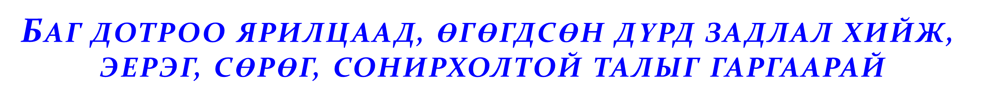
Даалгавар 2

Slide 17
“устай чулуу тааралдвал үмхэж битгий тоглож байгаарай” могойны өндөг байгаа юм гэнэ лээ....
/Эмээгийн захиас/

Slide 18
Гэрийн даалгавар
Дуулийг бүрэн эхээр нь унш.
Дуулийн хэсгээс цээжил
Дуулийн үйл явдлыг зургаар илэрхийл.
Сурах бичгийн 48-р тал асуултанд хариул.
Домог-дуулийн талаар сэтгэгдлээ бичнэ үү

Slide 19
хичээлд идэвхтэй оролцсонд баярлалаа.

